Slide 1
从数据结构到算法

Slide 2
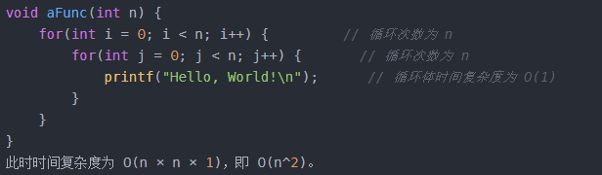
时间复杂度
评价一个算法的时间性能
常见的时间复杂度，按数量级递增排列依次为：常数阶O(1)、对数阶O(log2n)、线性阶O(n)、线性对数阶O(nlog2n)、平方阶O(n^2)、立方阶O(n^3)、k次方阶O(n^k)、指数阶O(2^n)。

Slide 3
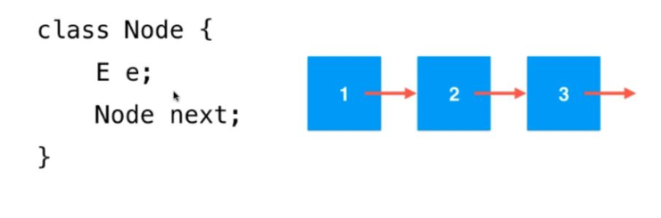
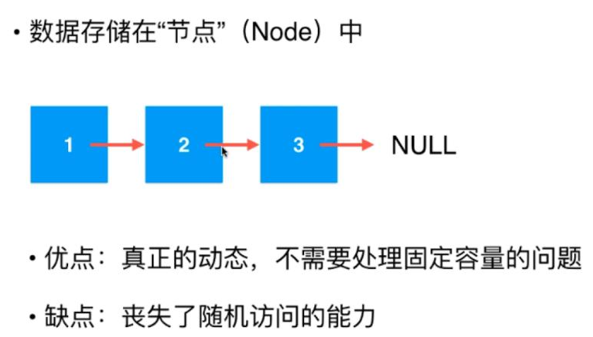
链表

Slide 4
链表的CRUD
https://www.pianshen.com/article/8337114758/

Slide 5
链表和列表相比
链表:
添加 表头或者表尾巴，或者
已知某元素后添加 O(1)
查询: O(n)
列表:
添加 O(n)
查询 O(1)

Slide 6
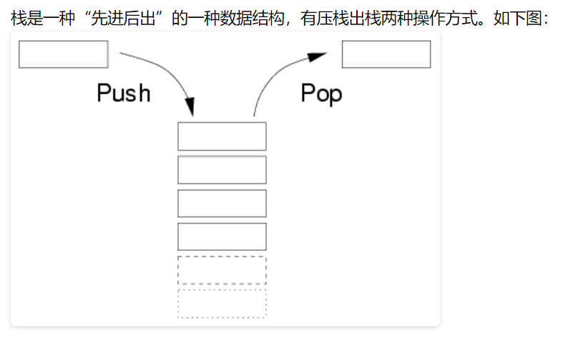
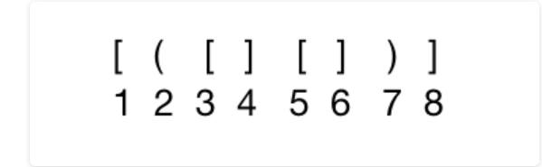
栈
应用实例:
括号的判断

Slide 7
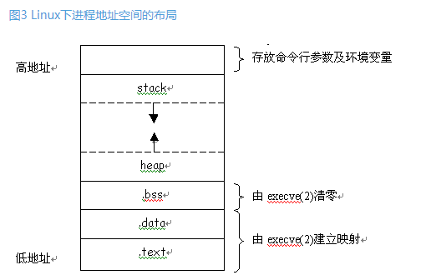
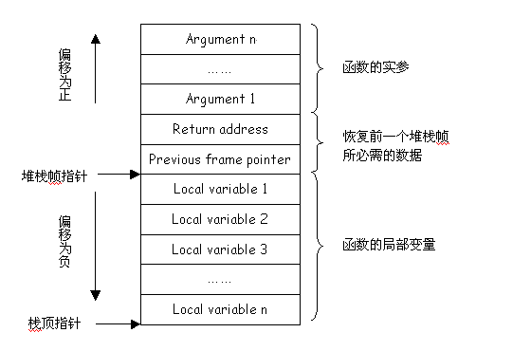
程序堆栈（i386）
实际上堆栈中存放的就是与每个函数对应的堆栈帧。当函数调用发生时，新的堆栈帧被压入堆栈；当函数返回时，相应的堆栈帧从堆栈中弹出。典型的堆栈帧结构。

Slide 8
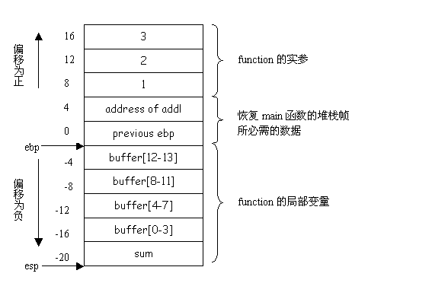
函数堆栈

Slide 9
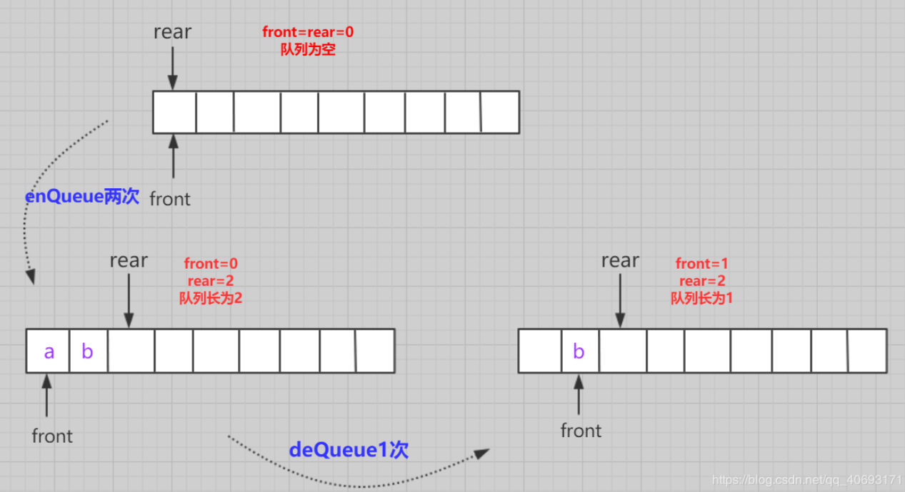
队列

Slide 10
队列实现代码
http://www.cppblog.com/cxiaojia/archive/2012/08/02/186033.html

Slide 11
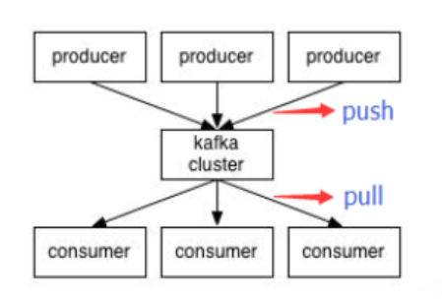
消息队列 Kafka, Rabbitmq
异步发送消息
为什么用消息队列
缓冲， 削峰， 解耦， 扩展性， 异步

Slide 12
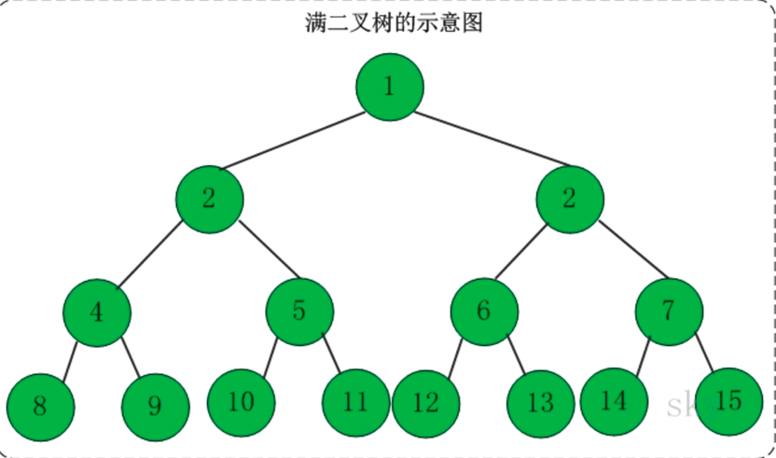
树
Node 节点
Root 根节点
ParentNode 父节点
leaf Node 叶子结点
subtree 子树
depth 深度
时间复杂度 log2n

Slide 13
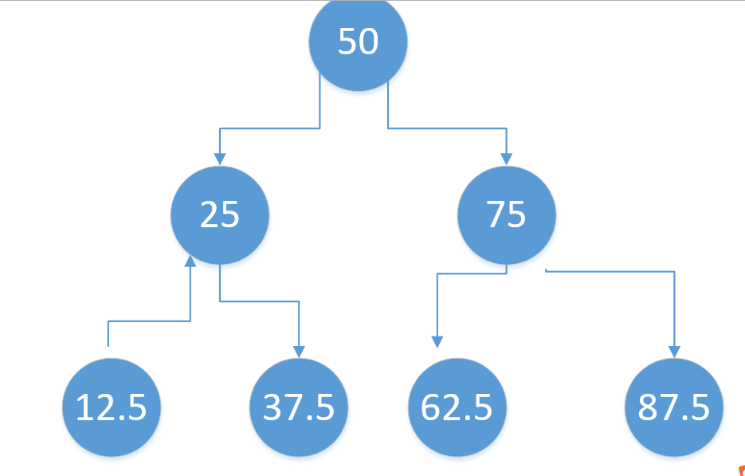
源起二分法
猜数字 1~100

Slide 14
二叉搜索树，二叉排序树BST
若它的左子树不空，则左子树上所有结点的值均小于它的根结点的值； 若它的右子树不空，则右子树上所有结点的值均大于它的根结点的值； 它的左、右子树也分别为二叉排序树。
BST的crud
https://blog.csdn.net/wuhengde/article/details/79910321

Slide 15
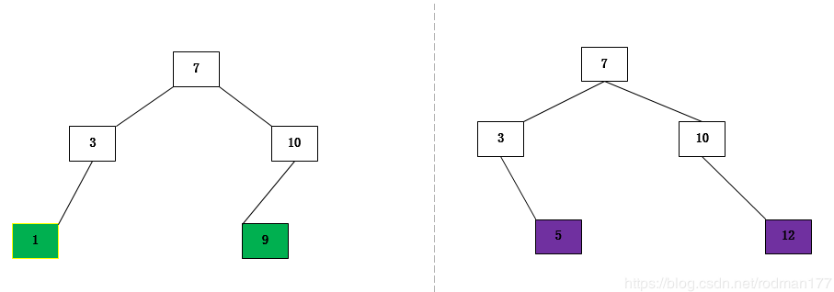
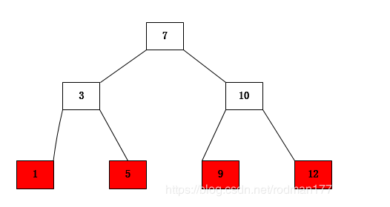
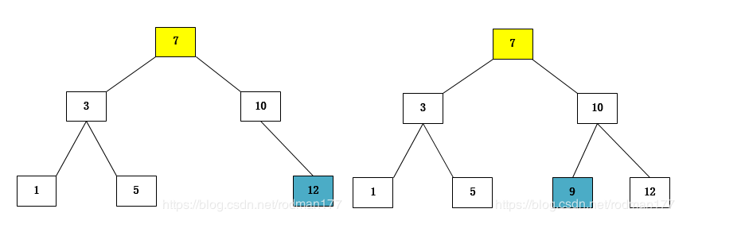
BST的删除 3种情况

Slide 16
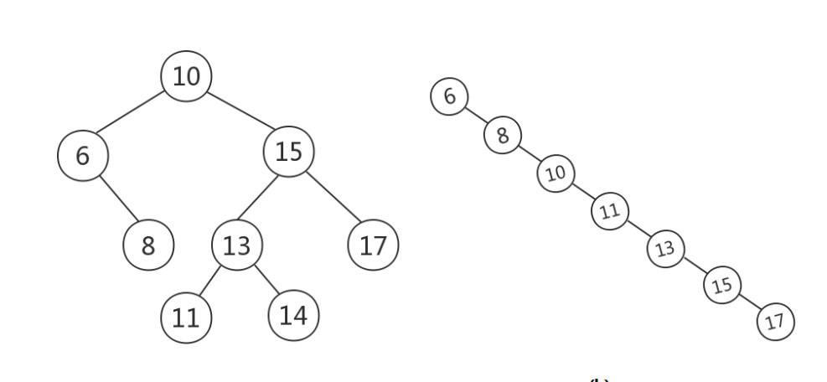
AVL 平衡二叉树
BST的缺陷:

Slide 17
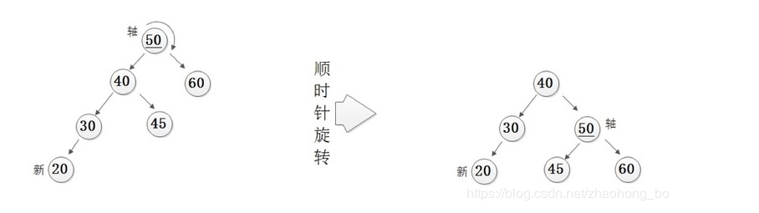
AVL的旋转--->>单旋 LL
在结点的左孩子的左子树中插入数据（LL）

Slide 18
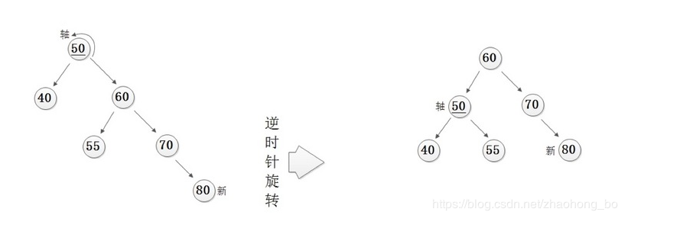
RR
在结点的左孩子的右子树中插入数据（LR）

Slide 19
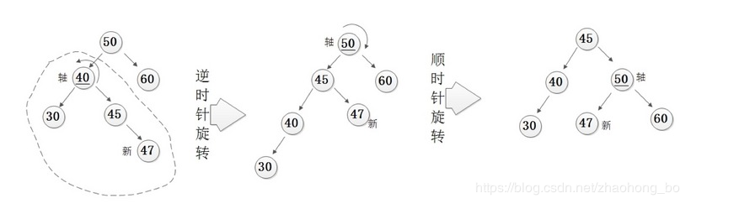
LR
在结点的左孩子的右子树中插入数据（LR）

Slide 20
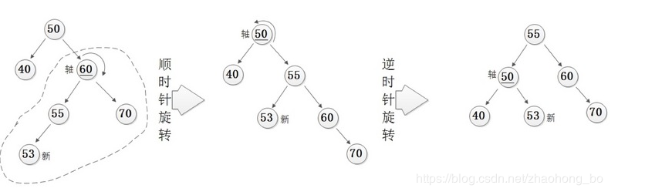
RL
在结点的右孩子的左子树中插入数据（RL）

Slide 21
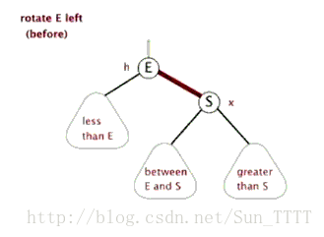
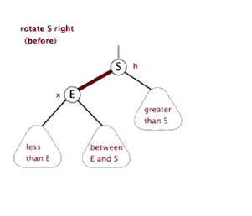
AVL的旋转
rotate left rotate right

Slide 22
Mysql
什么是Index索引？

Slide 23
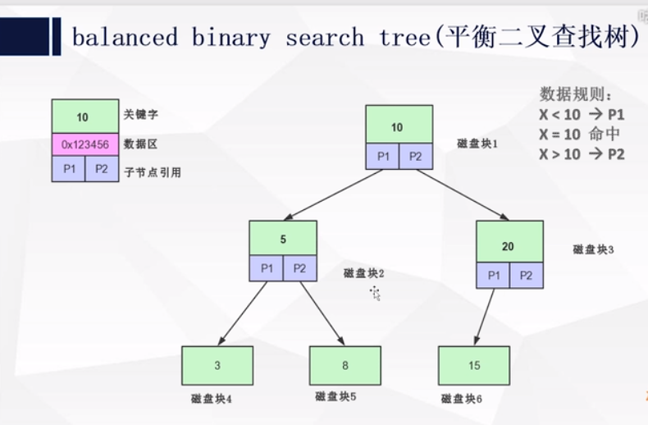
BST做索引

Slide 24
BST做索引的缺陷
搜索效率不足 树的深度决定了搜索时IO的次数
节点数据内容太少
每块磁盘块保存的关键字数据量太小

Slide 25
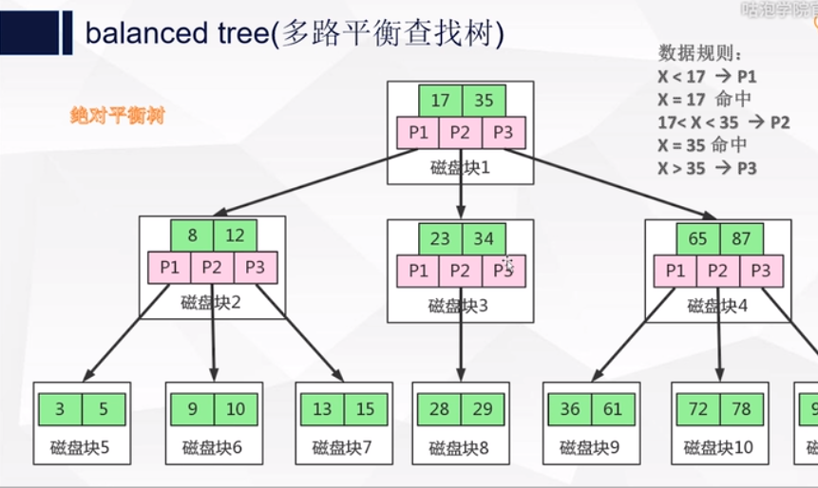
B tree

Slide 26
B Tree 优势
1。 树的高度从瘦高变矮胖，深度明显减少了
2. 每个磁盘块存储的数据

Slide 27
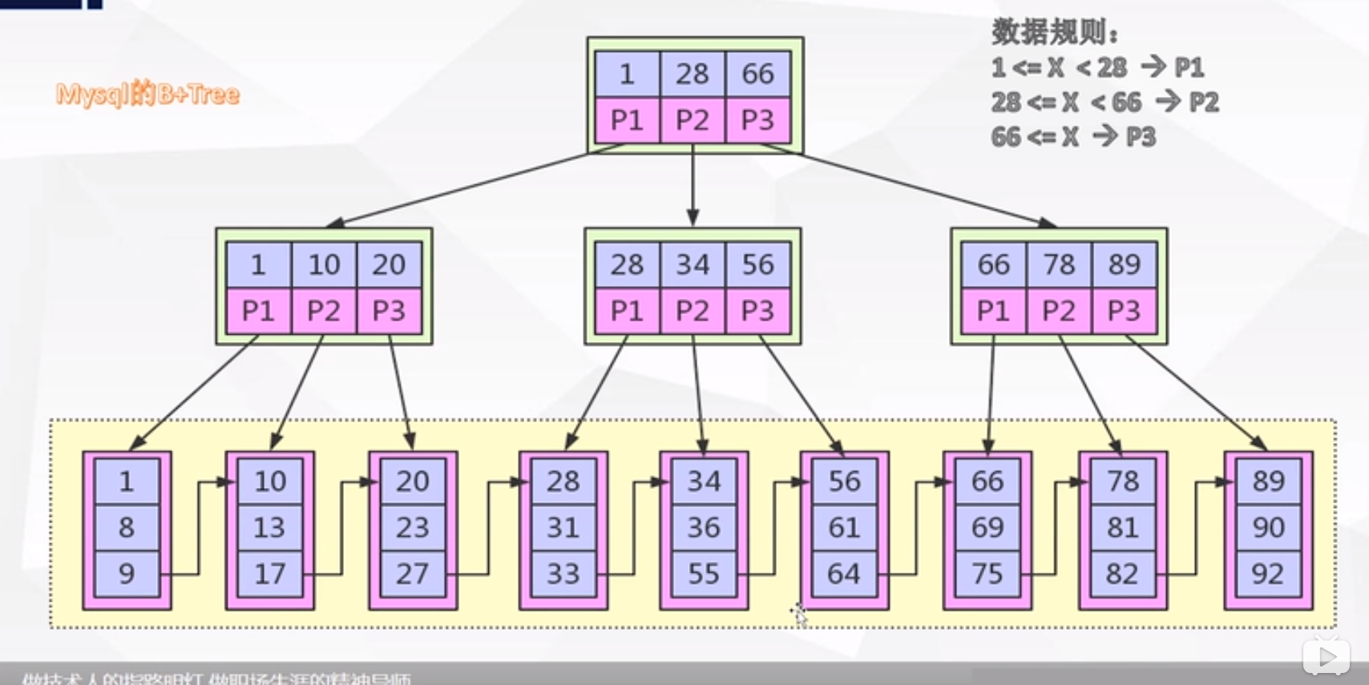
B+tree

Slide 28
Rules
1. 结点关键字搜索采用闭合区间
2. 非叶子结点不保存数据相关信息，只保存key和Node(引用)
3. key对应的数据保存在叶子Node
4. Leaf Node 顺序排列，并且相邻点具有顺序引用的关系

Slide 29
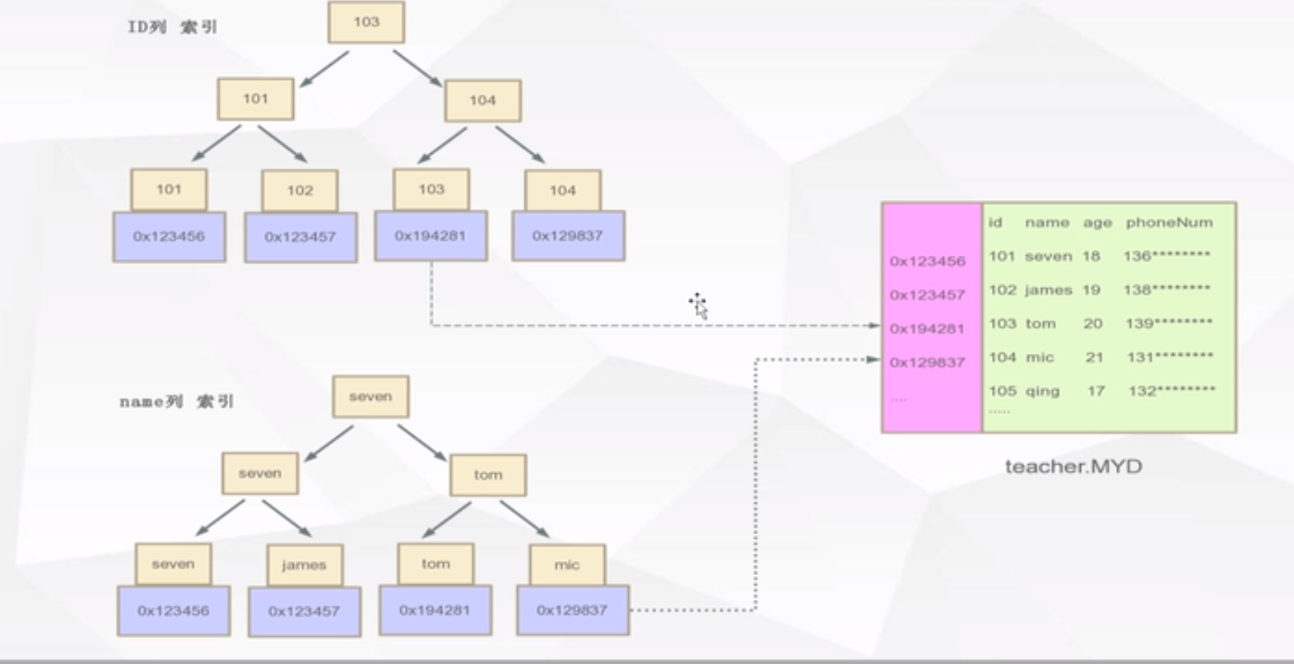
Mysiam

Slide 30
Myisam
索引没有主次之分

Slide 31
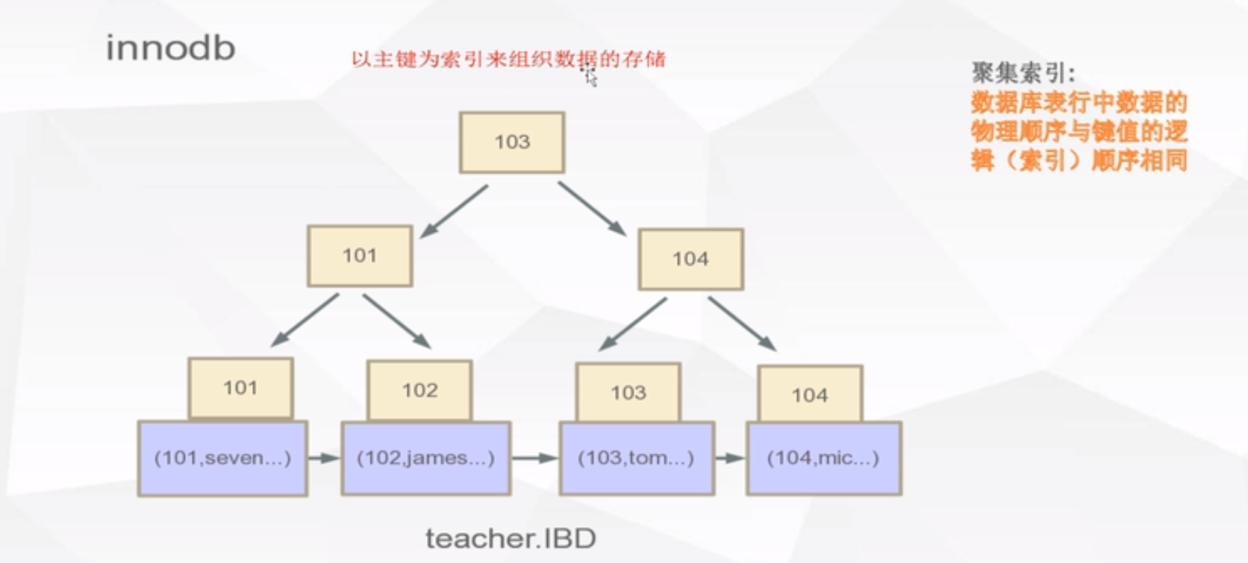
Innodb

Slide 32
rowID

Slide 34
红黑
性质1：每个节点要么是黑色，要么是红色。
性质2：根节点是黑色。
性质3：每个叶子节点（NIL）是黑色。
性质4：每个红色结点的两个子结点一定都是黑色。
性质5：任意一结点到每个叶子结点的路径都包含数量相同的黑结点.

Slide 35
Query
跟BST一样

Slide 36
Insert
1. New Node没有 P Node
root
2. New Node P Node--> Black
3. New Node P Node--> Red

Slide 37
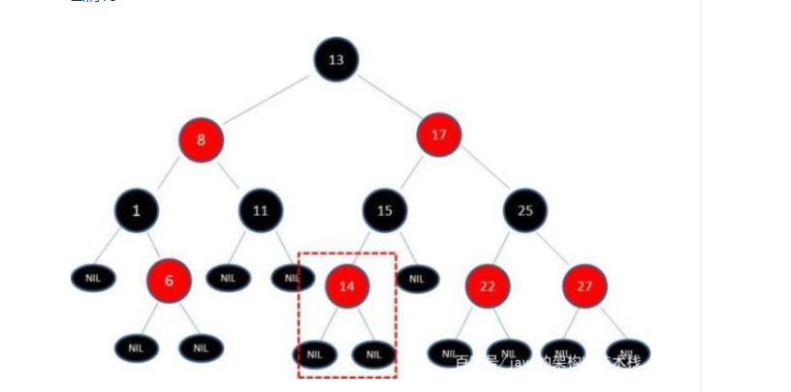
New Node P Node--> Black

Slide 38
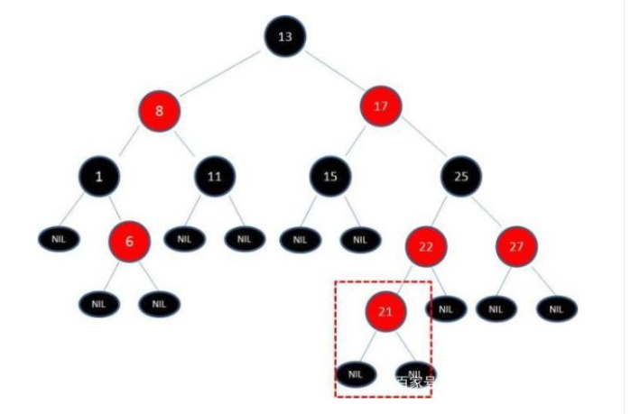
New Node P Node--> Red

Slide 39
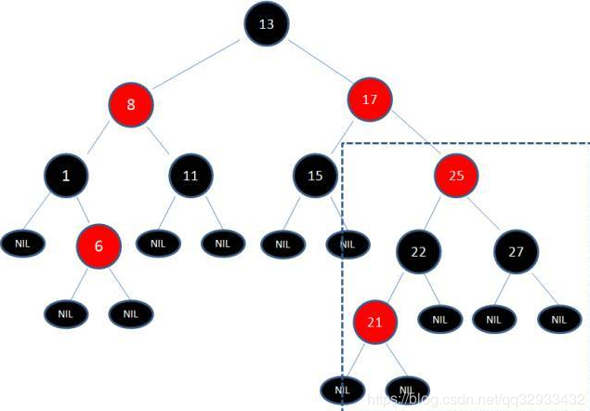
Change color

Slide 40
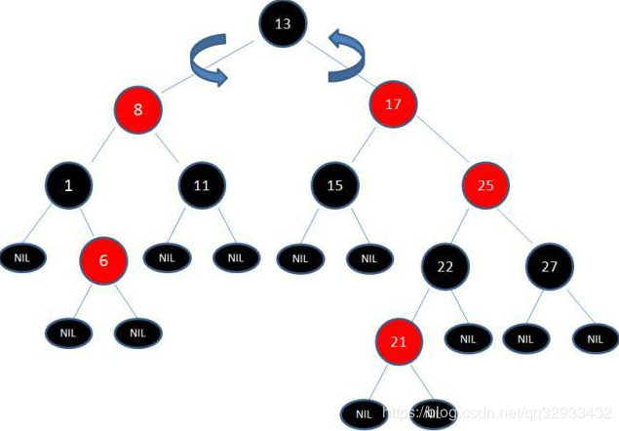
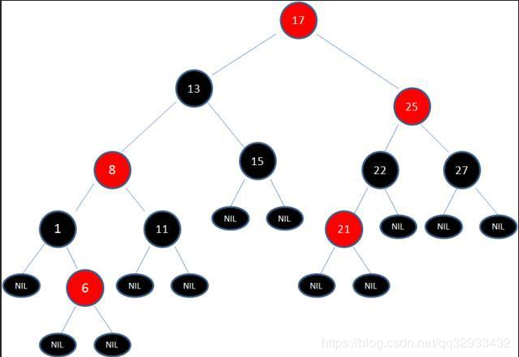
Rotate
→

Slide 41
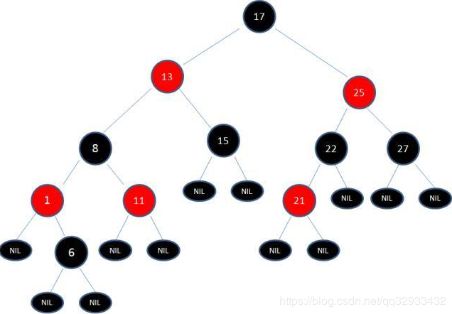
Change color
这样就结束了吗？并没有。因为其中两条路径(17 -> 8 -> 6 -> NIL)的黑色节点个数是4，其他路径的黑色节点个数是3，不符合规则5。

Slide 42
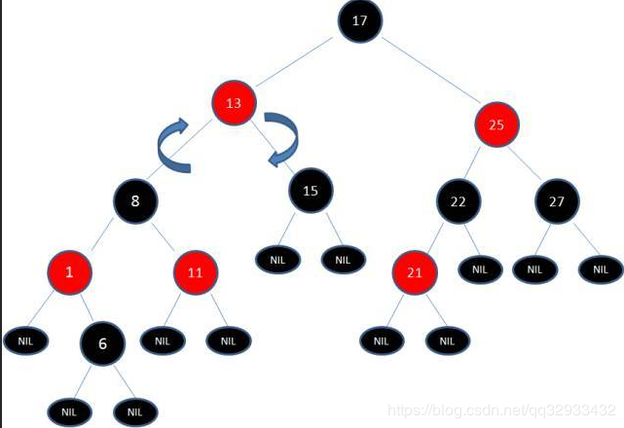
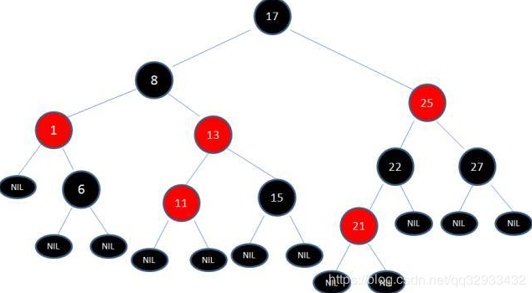
Rotate again

Slide 43
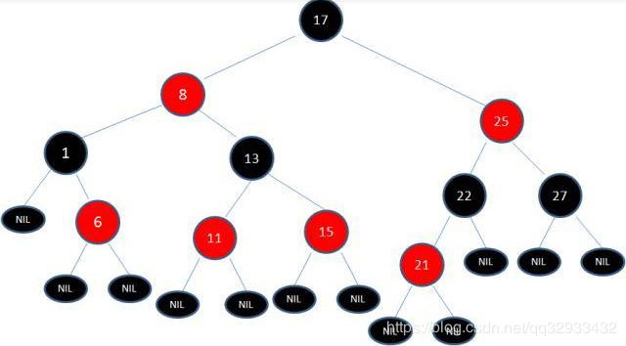
Change color again

